Slide 1
A bethleni konszolidáció
Magyarország
az 1920-as években

Slide 2
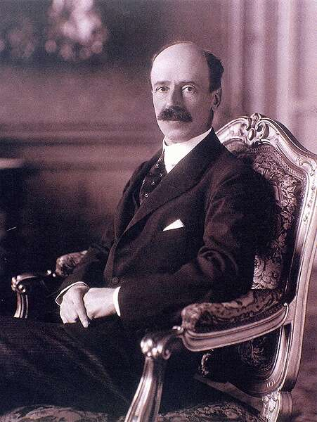
Bethlen István
miniszterelnök
1921―1931

Slide 3
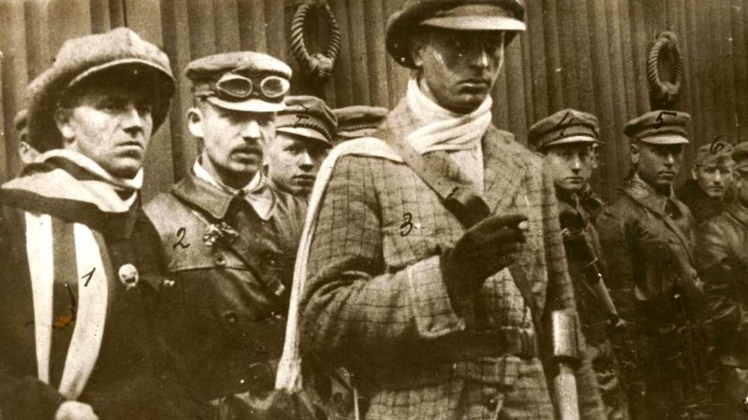
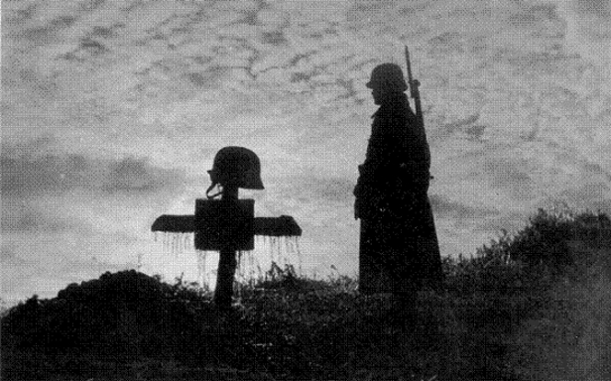
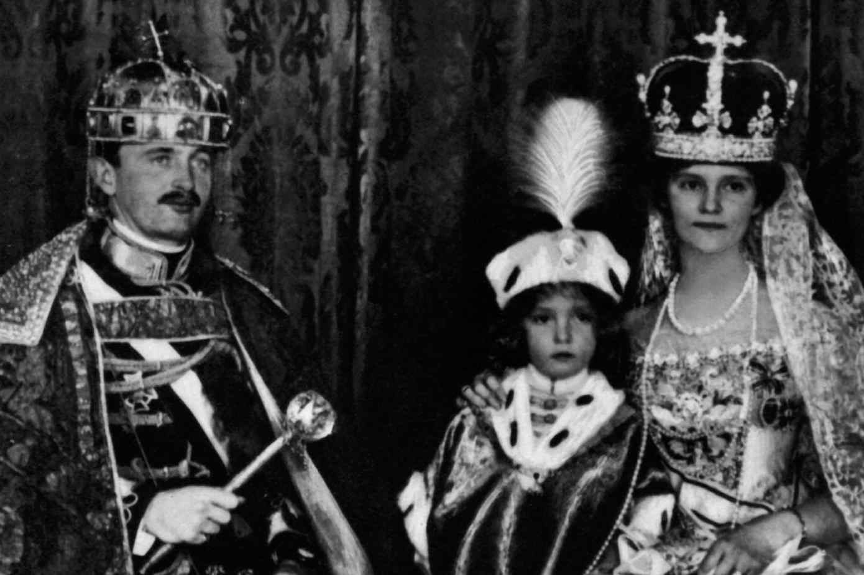
A szétesett ország
Hármas sokkhatás:
  A világháború
  A forradalmak és a megtorlás
  Trianon és a Monarchia felbomlása
→ Gazdasági, társadalmi és politikai válság
→ Magyarországot újra „ki kell találni”

Slide 4
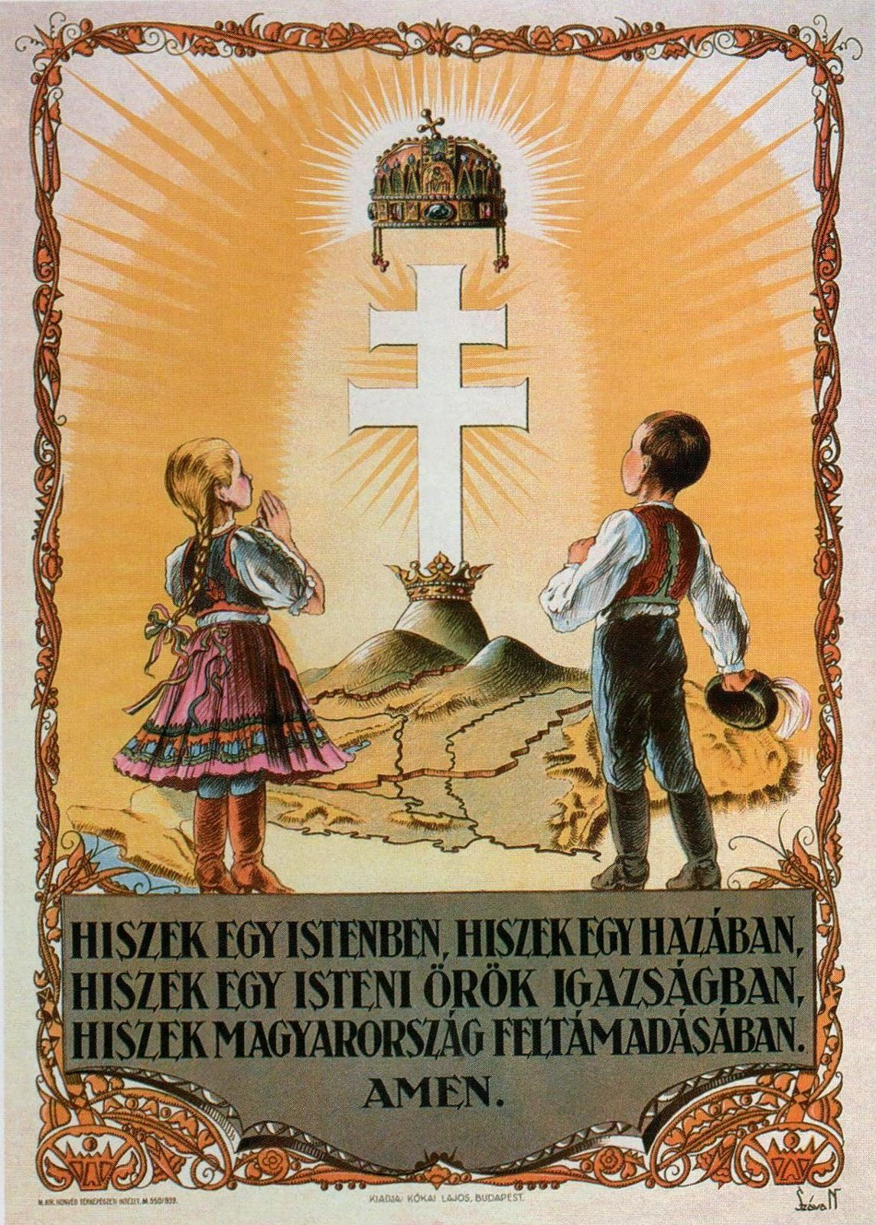
Megoldandó gondok
A térség politikai átalakulása
  → a gazdaság újraszervezése
Forradalmak
  → a társadalmi megosztottság kezelése
  → a szélsőségek visszaszorítása
A vesztes ország traumája
  → A külhoni menekült magyarok ellátása
  → A sérelemérzet kezelése

Slide 5
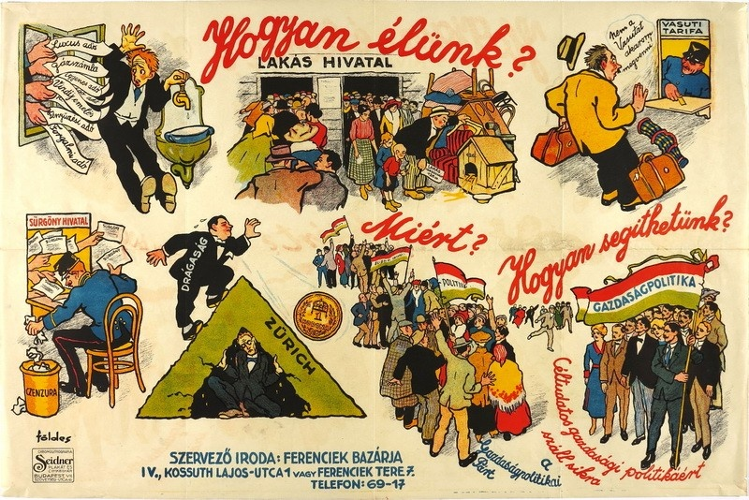
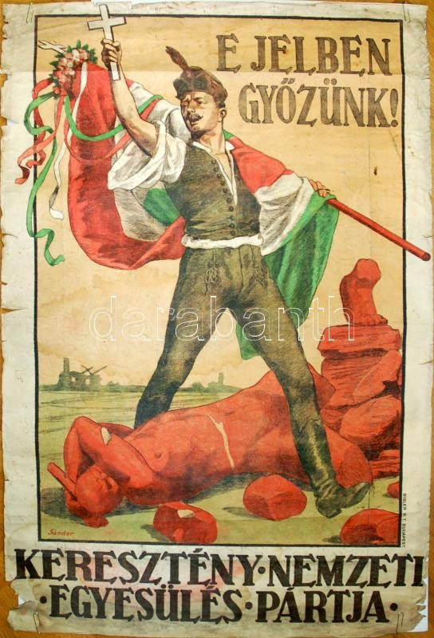
A legitim hatalom kérdése
Antant békemissziók közbenjárása a megszállók távozása érdekében
Horthy és a Nemzeti Hadsereg Bp-en (1919. november 16.)
Nemzetgyűlési választások (1920. jan. 25―26.)
A Gazdaságpolitikai Párt választási plakátja

Slide 6
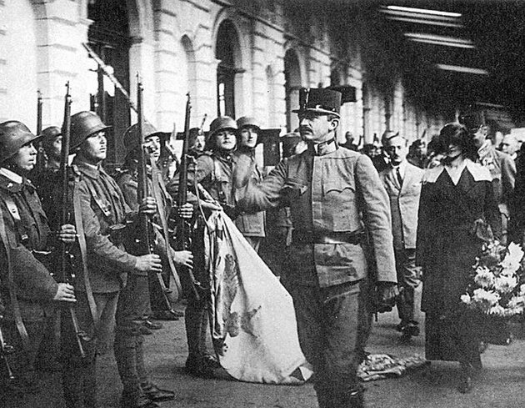
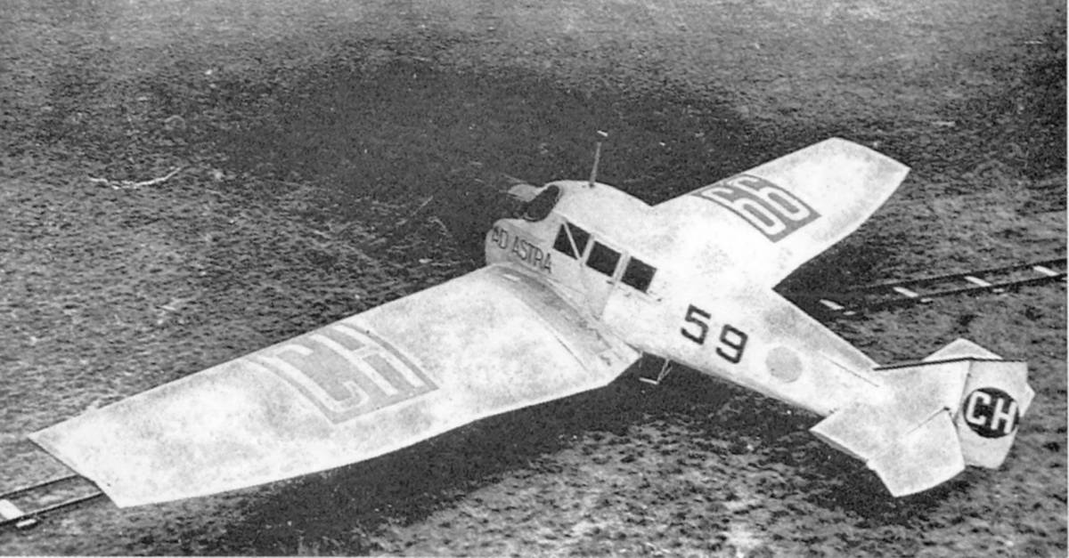
A legitim hatalom kérdése
Az államforma kérdése:
  Habsburgok nélküli királyság (1946-ig) → Horthy M. kormányzó (1920―1944)
(Habsburg) IV. Károly bejelentkezése a trón utódlásáért → a puccskísérletek kudarca
Kísérlet 1921. márc. 27 – április 5.
Kísérlet 1921. október 20-23. (Budaörsi csata)
- Száműzetés – 1922 Madeira
IV. Károly Győrben
Ad Astra – a királyi repülőgép

Slide 7
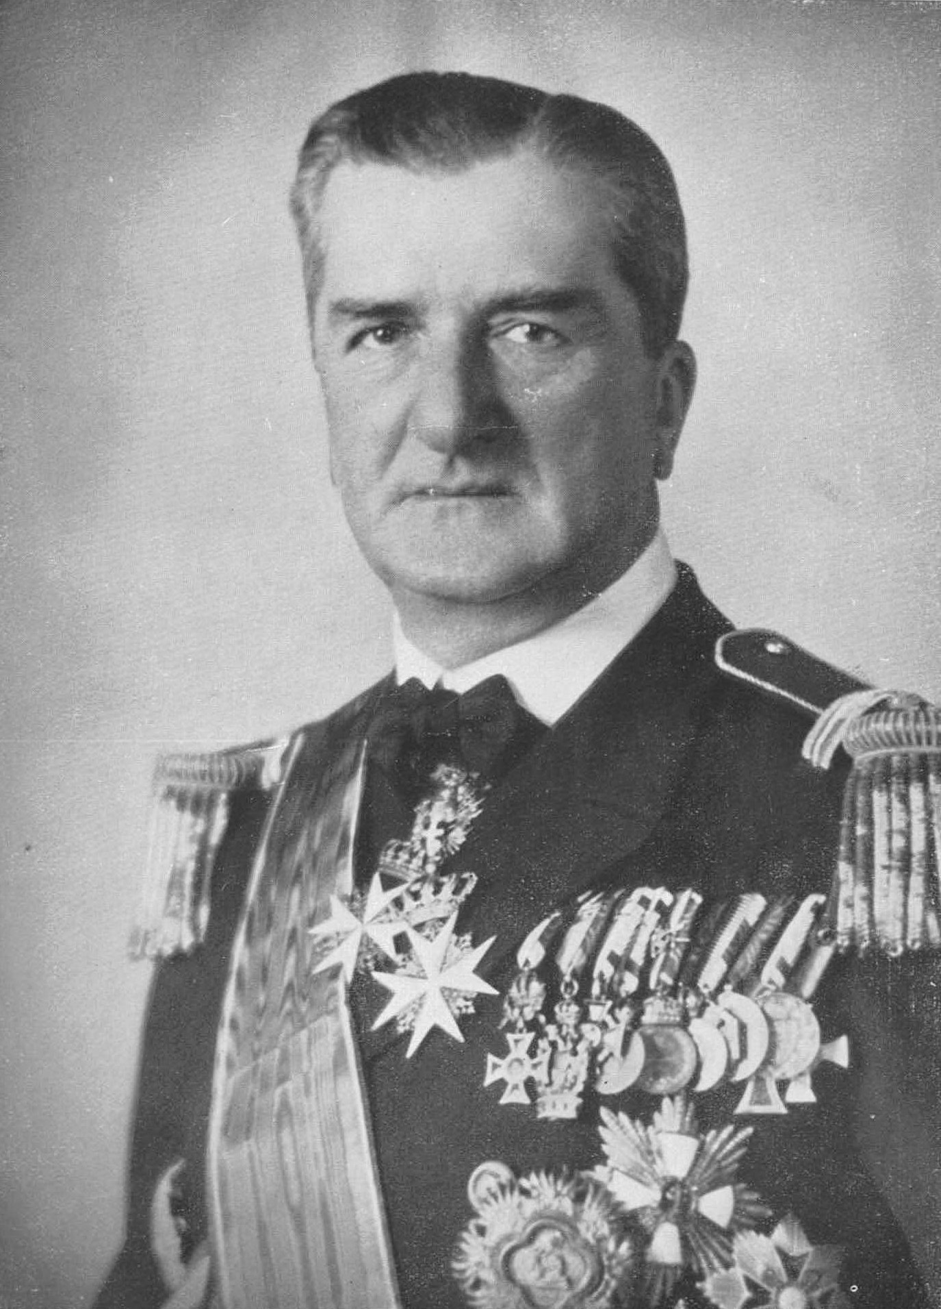
Horthy Miklós
kormányzó
(1920―1944)

Slide 8
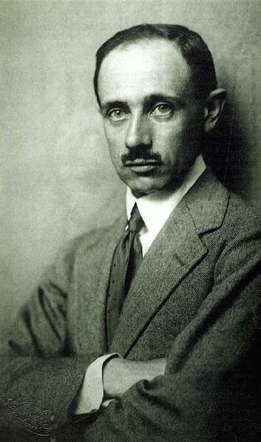
Teleki Pál kormánya (1920―1921)
A szélsőségek visszaszorítása
  A különítményesek felszámolása
  A kommunista párt betiltása
Felemás földreform
  A nagybirtok lényegében érintetlen
  Életképtelen kis parcellák sokasága
A Numerus Clausus
  konkurenciaharc az értelmiségi állásokért
  az antiszemitizmus felerősödése
Teleki legitimista érzelmei → IV. Károly puccskísérletének után távoznia kell

Slide 9
A Numerus Clausus-ról (zárt szám)
1913-ban a budapesti Pázmány Egyetem diákjainak 34,1 %-a és a Műegyetem diákjainak 31,9 %-a volt izraelita, a teljes lakosságban elfoglalt 6,2 %-os arány mellett. Az első világháború végére a zsidók lakosságbeli 6 %-os arányához képest a zsidó egyetemisták aránya 36 % fölé emelkedett. Azaz, egy zsidónak hatszor akkora esélye volt bekerülni egy egyetemre, mint egy nemzsidónak.
Az 1920/XXV. törvénycikk, azaz a numerus clausus-törvény a megoldást kvóta bevezetésében látta, méghozzá pozitív diszkrimináció képében:
„Az ország területén lakó egyes népfajokhoz és nemzetiségekhez tartozó” hallgatók arányának lehetőleg el kellett érnie az adott „nemzetiség, vagy népfaj országos arányszámát, de legalább (…) annak kilenctizedrészét”.
A történettudományi mainstream ezt a törvényt antiszemita törvénynek, a Holokauszt szellemi előkészítésének láttatja.

Slide 10
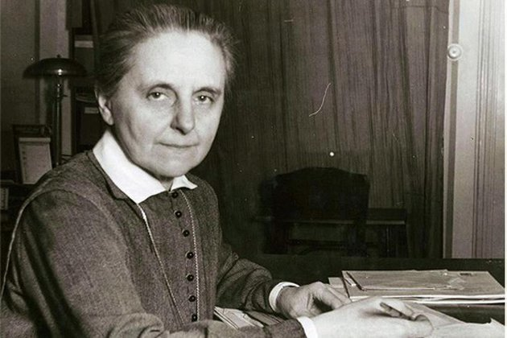
Az első női OGY-i képviselő
Slachta Margit (1884-1974)
1920-ban a választást megnyerő Keresztény Nemzeti Egyesülés Pártja (KNEP) színeiben szerzett mandátumot. Magyarország első parlamenti képviselőnője két év alatt elmondott 28 beszédével sokszor kavart vihart a férfiak között.

Slide 11
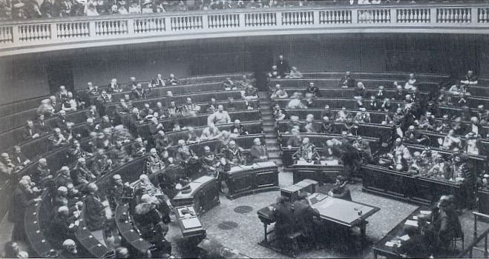
Politikai stabilizáció
1922. Rendelet a választójogról
A választójog szűkítése (nyílt és cenzusos: csak az kapott a politikában helyet, akinek volt vagyona) → cél: útját állni minden radikális kibontakozásnak - jobboldali és baloldali szélsőséges pártoknak egyaránt

Slide 12
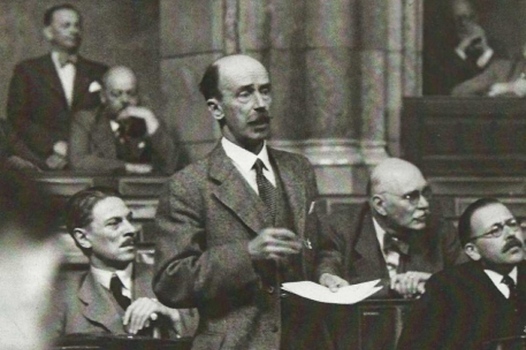
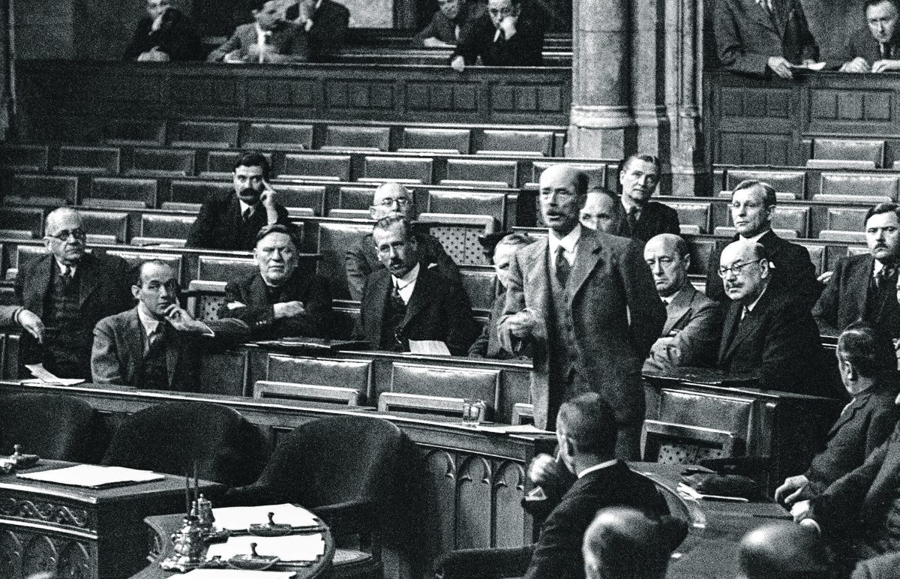
Politikai stabilizáció
Az erős kormányerő megteremtése, a kormányzás folytonossága → Egységes Párt (a Kisgazdapárt bedarálása árán)
korlátozott parlamentáris (tekintélyuralmi) rendszer: a kormánypárt a választási rendszernek köszönhetően (nyílt szavazás) mindig biztosítani tudta többségét, így a választásokon megbuktathatatlan volt – de diktatórikusnak sem nevezhető, mivel létezett parlamenti ellenzék

Slide 13
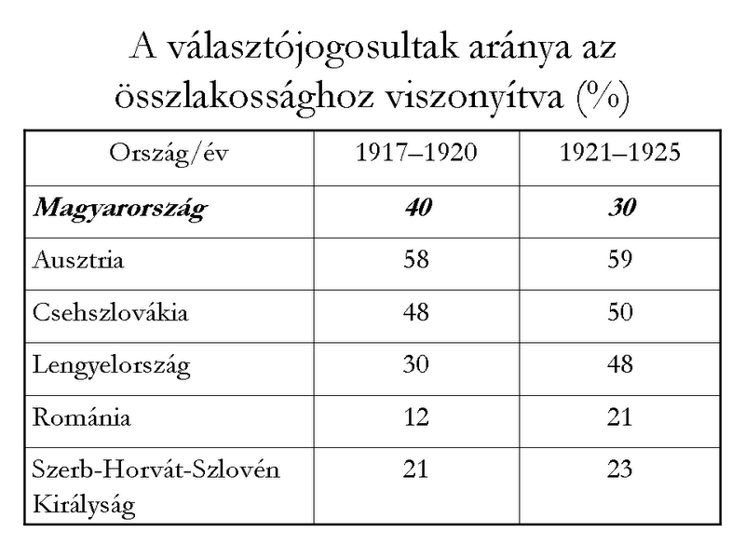

Slide 14
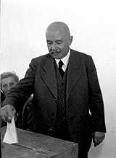
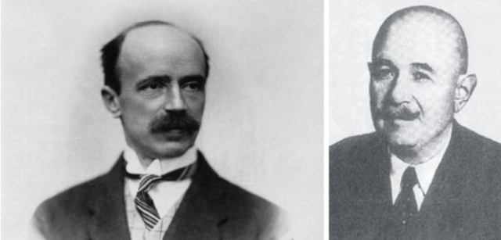
Politikai stabilizáció (folyt.)
A szociáldemokraták alkalmazkodásának kikényszerítése (Bethlen―Peyer paktum)
A paktum lényege: a törvényes működés fejében a szervezkedési jog korlátainak elfogadása
1921. december 22-én írta alá Bethlen István kormányfő és Peyer Károly, a Magyarországi Szociáldemokrata Párt (MSZDP) vezetője azt a titkos megállapodást, amely megkötésekkel ugyan, de lehetővé tette az MSZDP visszatérését a magyar politikai közéletbe.

Slide 15
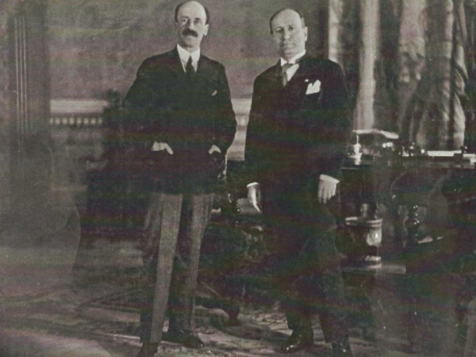
A külpolitikai elszigeteltség oldása
Konszolidált belpolitika (a Habsburg trónigény elutasítása, a szélsőségek kiszorítása)
→ felvétel a Népszövetségbe (1922)
Népszövetségi kölcsön a gazdasági szerkezetváltás finanszírozására
A Kisantant elzárkózását egyedül a Szerb―Horvát―Szlovén Királyság törte meg
Olaszország nyitása → olasz―magyar örökbarátsági szerződés, 1927

Slide 16
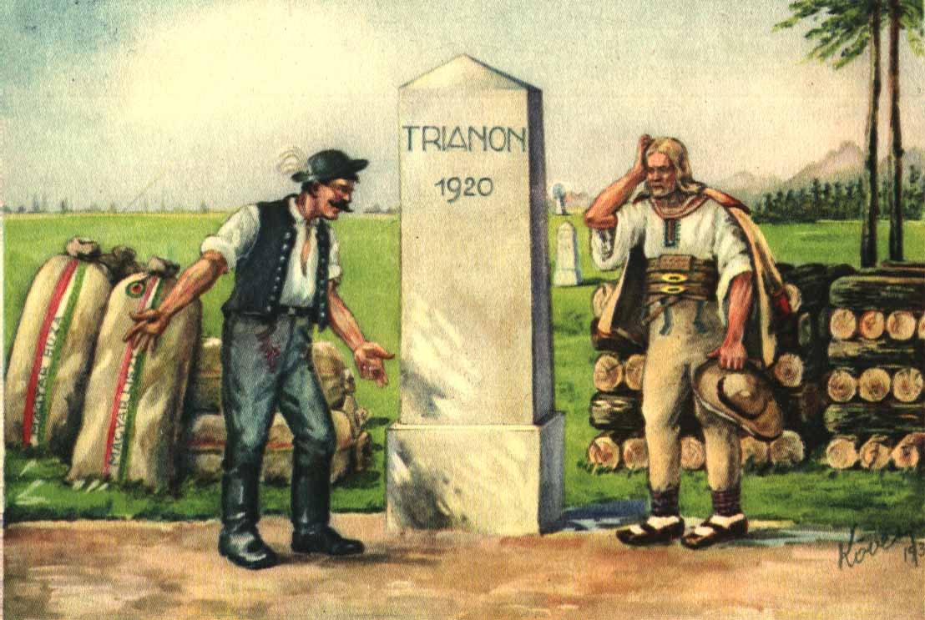
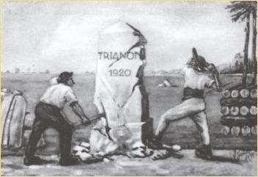
Gazdasági konszolidáció
Mely tényezők tették szükségessé?
  Az OMM felbomlása
  Térségi együttműködés (lásd: az OMM vámuniója, egységes piaca) helyett elzárkózó kisállamok, párhuzamos kapacitások
  A Monarchia idején kiépült közlekedési összeköttetések megtörése
  tőkehiány

Slide 17
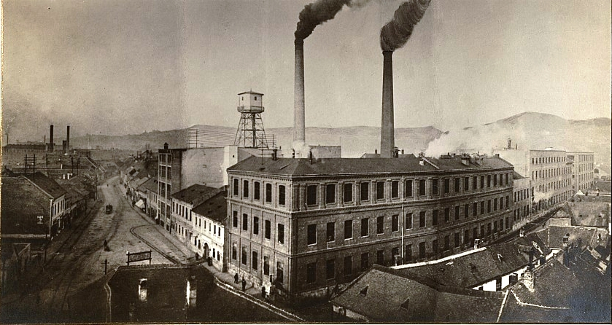
Gazdasági szerkezetváltás
Iparágak (malomipar és gépgyártás) túlméretezettsége
Kitörési pont: a textilipar
Erőforrás-átcsoportosítás (tőkeigényes)
Inflációs politika a vállalkozók támogatására
Népszövetségi kölcsön (a győztes államok tisztában voltak vele, hogy a magyarországi politikai stabilizáció szempontjából létfontosságú a magyar gazdasági konszolidáció sikere)
Goldberger textilgyár, Budapest
Az 1920-as években Magyarország diktálja a Közép-Európa divatját…

Slide 18
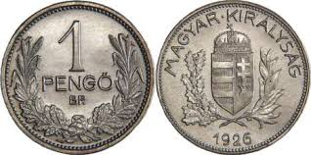
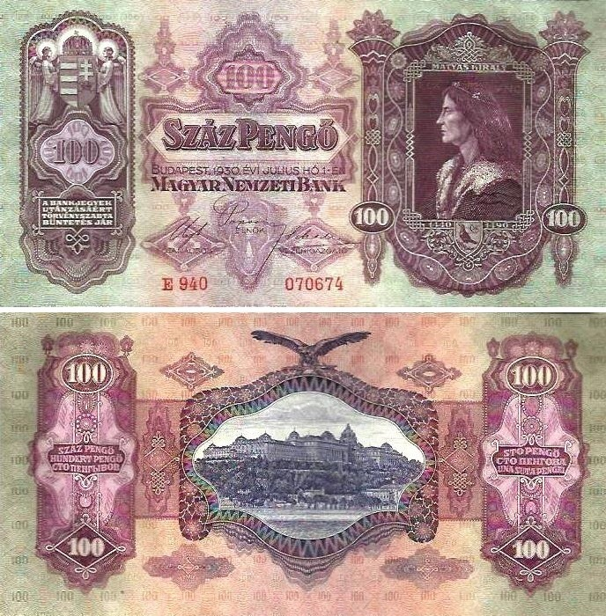
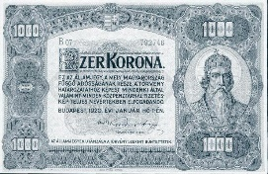
A népszövetségi kölcsön felhasználása
A szerkezetváltás finanszírozása
Értékálló pénz: a pengő – 1926-tól
Infrastruktúra-fejlesztés (közlekedés, turizmus)
A középrétegek (köztisztviselők, tanárok) létkörülményeinek javítása
A betelepülő külhoni magyarok
(repatriáltak) beilleszkedésének
támogatása

Slide 19
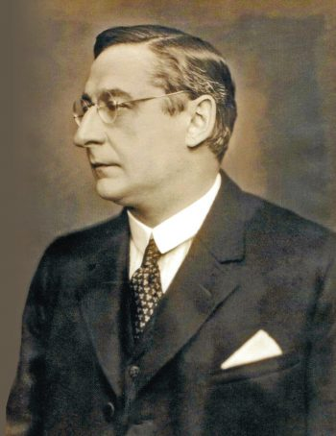
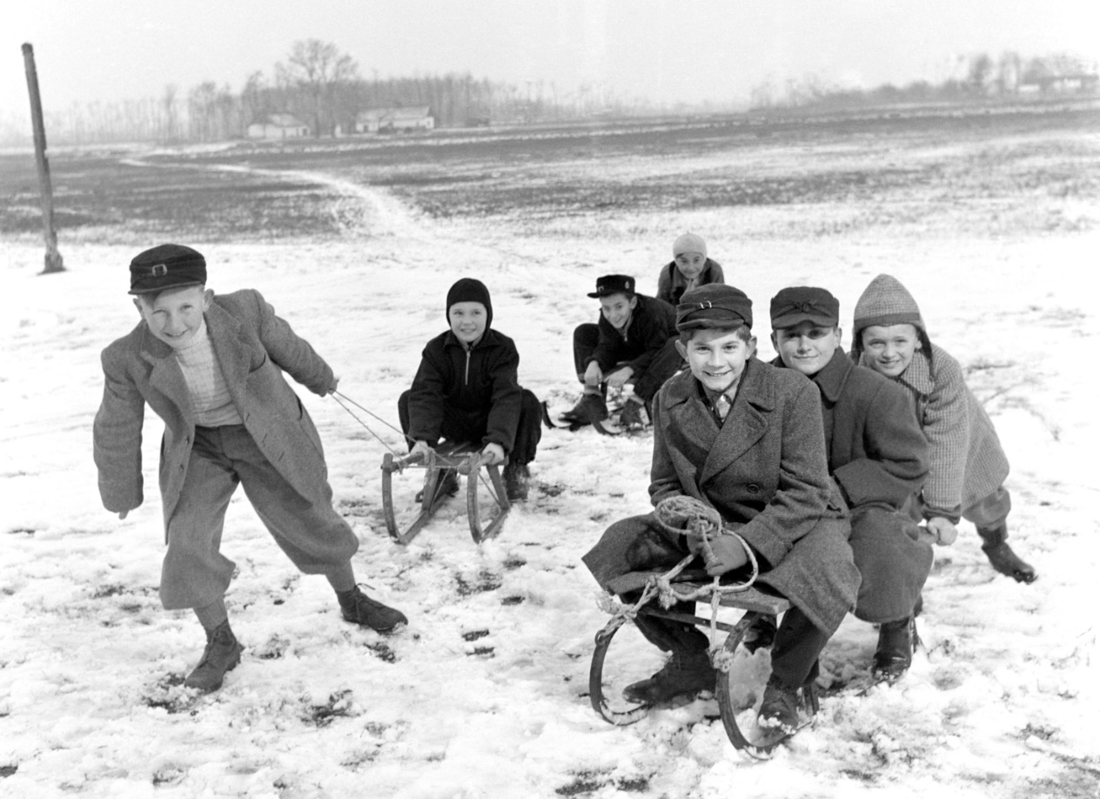
A revízió és az oktatás
Oktatásügyi miniszter: gróf Klebelberg Kunó
„Maradék-Magyarország nyolcmillió lakosa közül kereken egymillió a hat éven felüli korban lévő analfabéta”

Slide 20
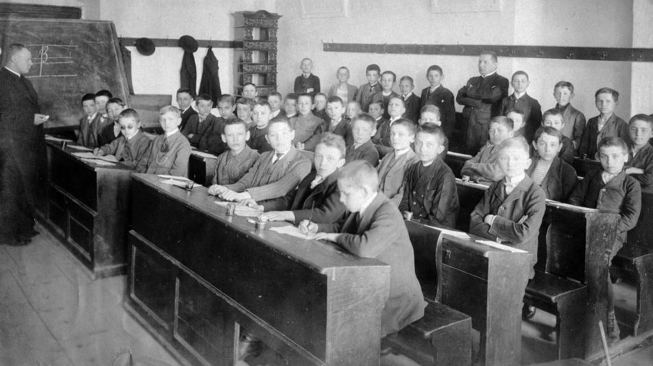
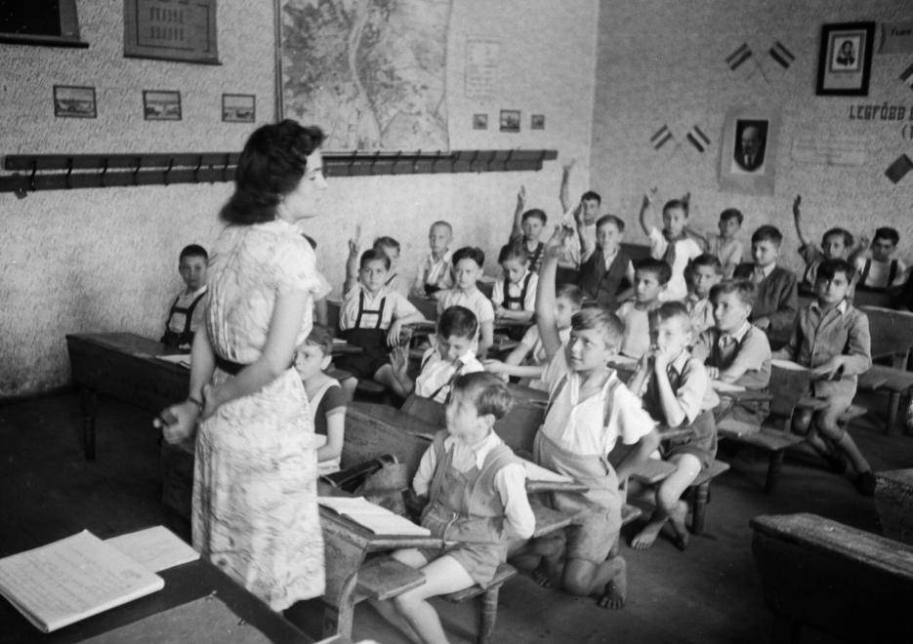
Iskolaügy az 1920-as években
A hadseregre fordítandó költségek átcsoportosítása az oktatásba
Minden településre elemi iskolákat építenek
„Sok ország ment már csődbe, amelyik a hadászatra erején felül költött, de még egy sem, amelyik az oktatásra.”
- Klebelsberg Kunó

Slide 21
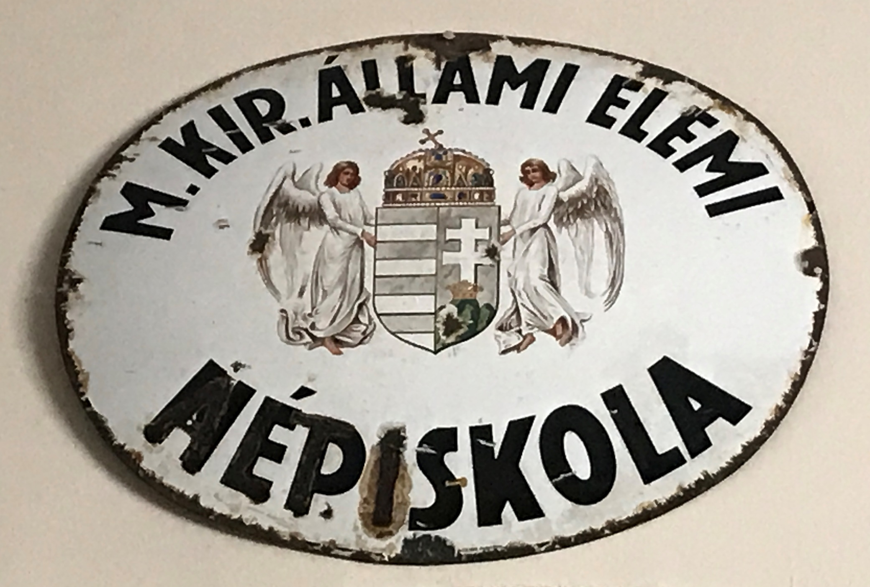
Iskolaügy az 1920-as években

Slide 22
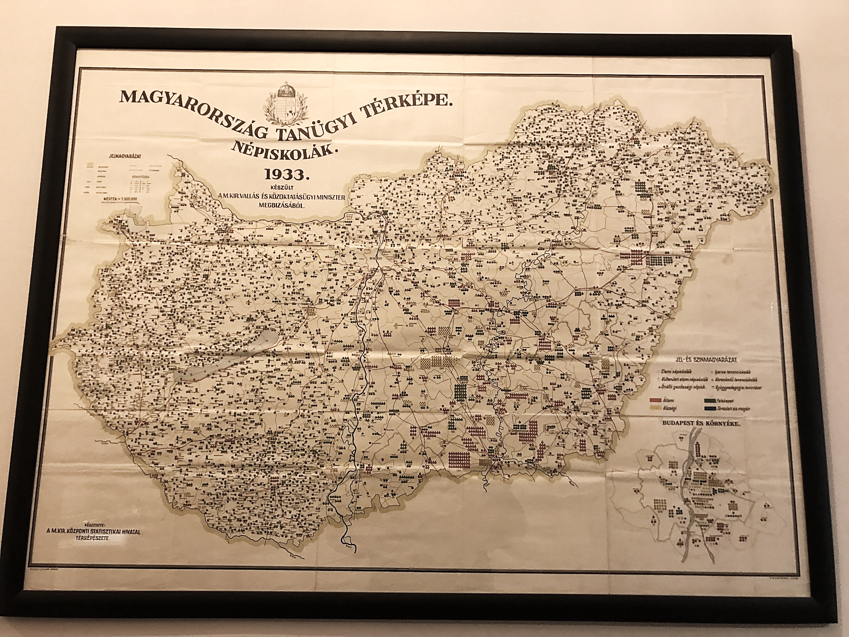
Iskolaügy az 1920-as években

Slide 23
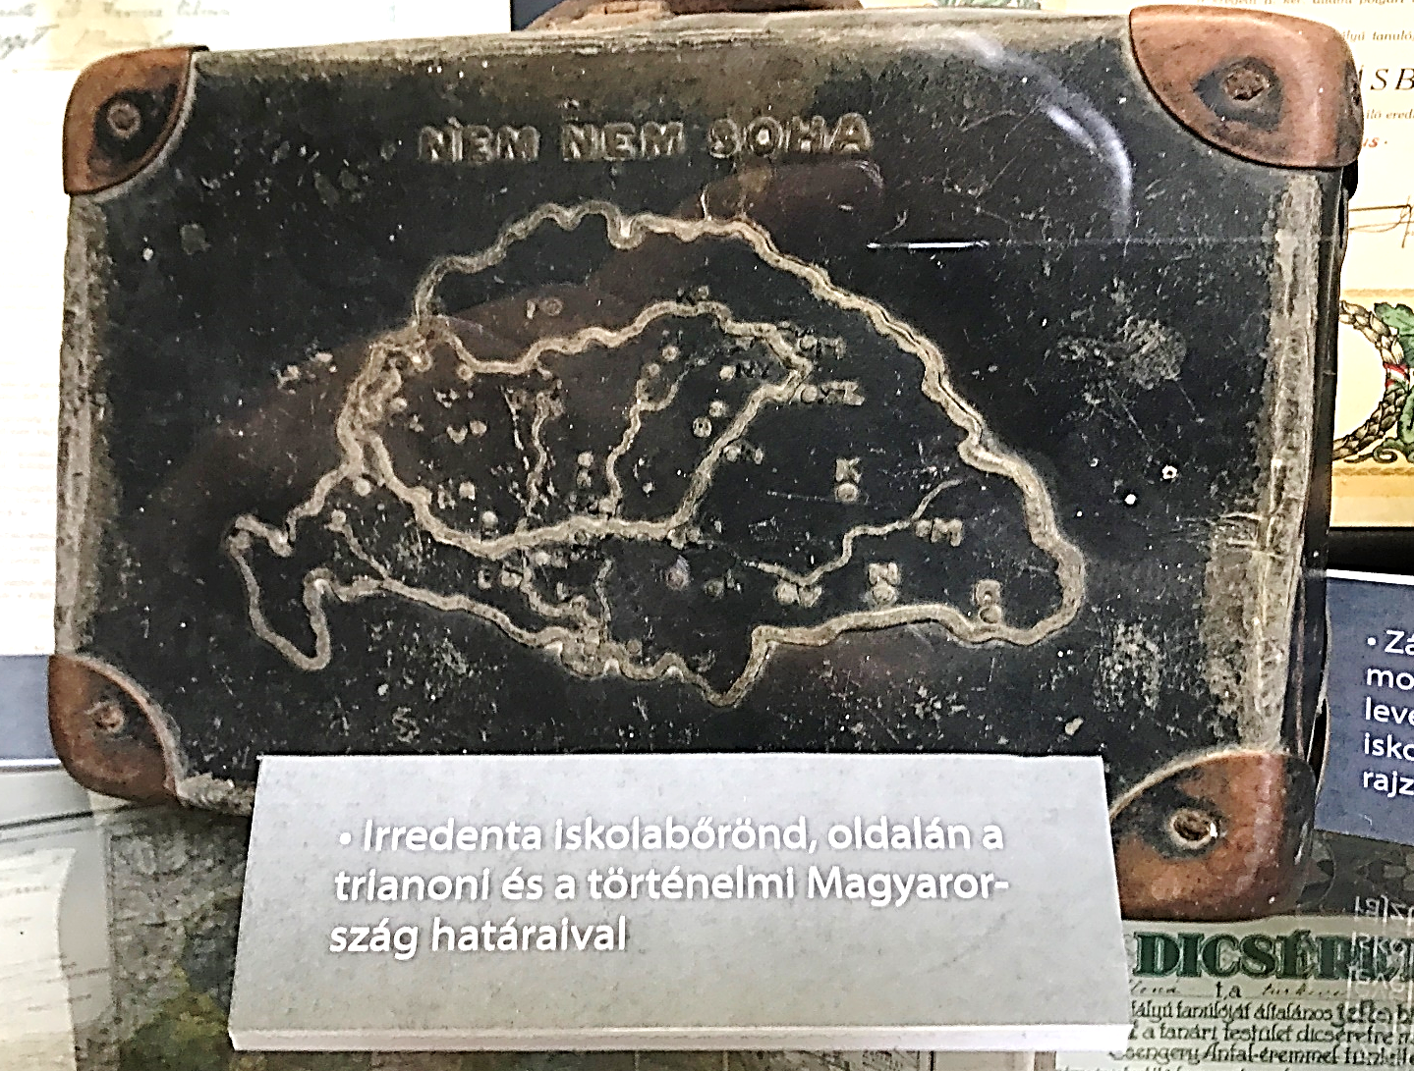
Iskolaügy az 1920-as években
Az irredentizmus (olasz irredento, azaz „meg nem váltott” szóból) a nemzeti érzelmekkel és az igazságtalan országcsonkító (egyoldalú) döntéssel/diktátummal összefüggő eszme vagy mozgalom, melynek célja az elvesztett szülőföld visszaigénylése, és visszafoglalása.

Slide 24
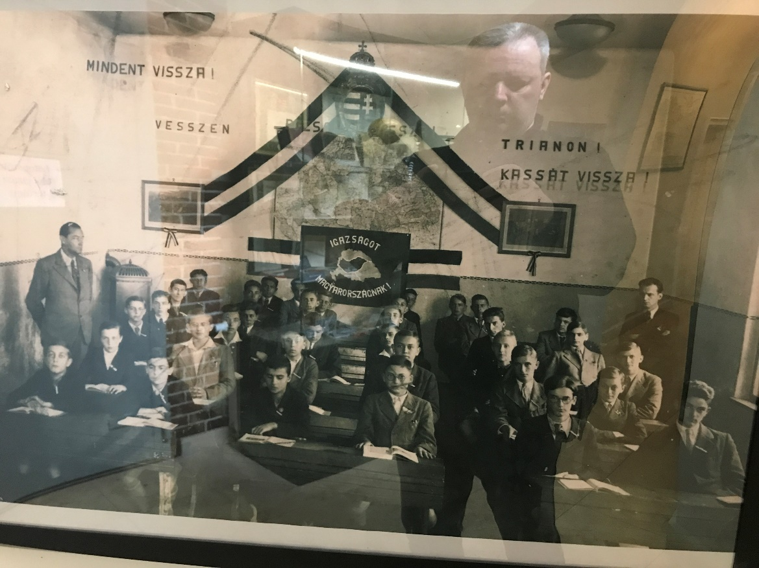
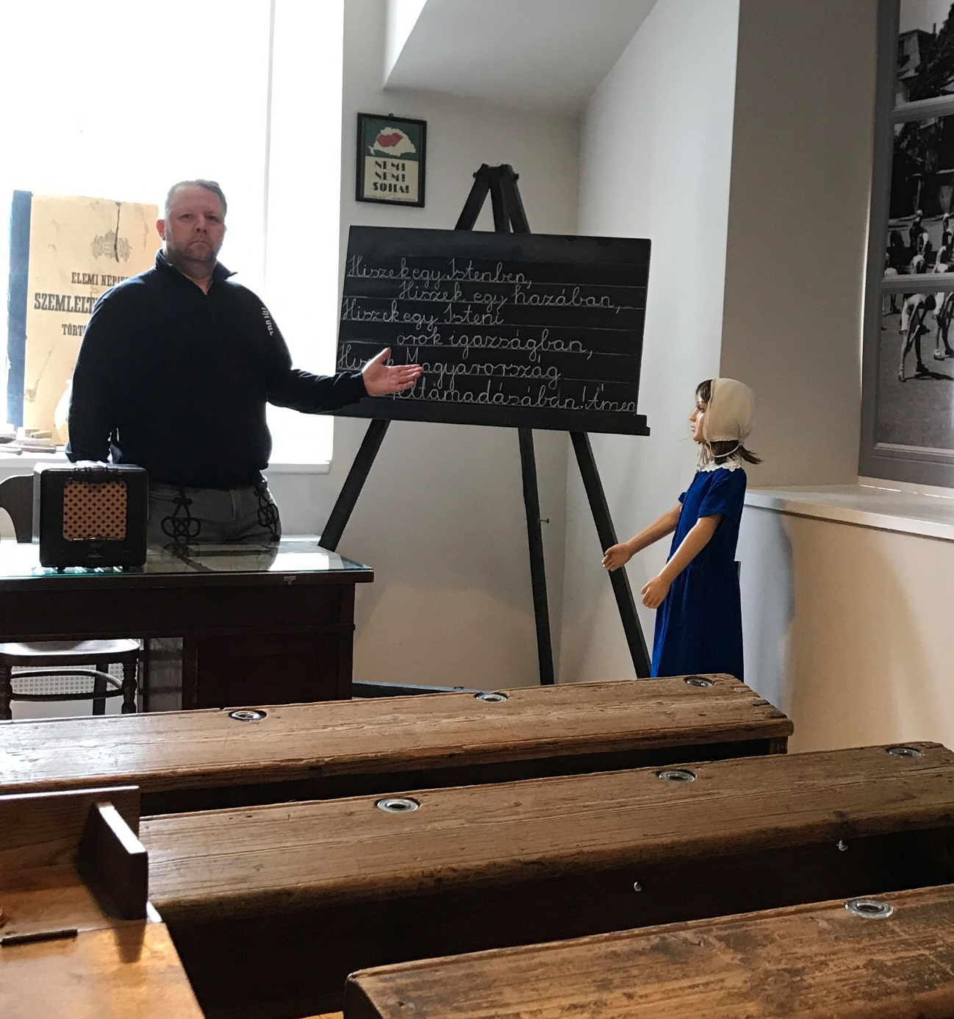
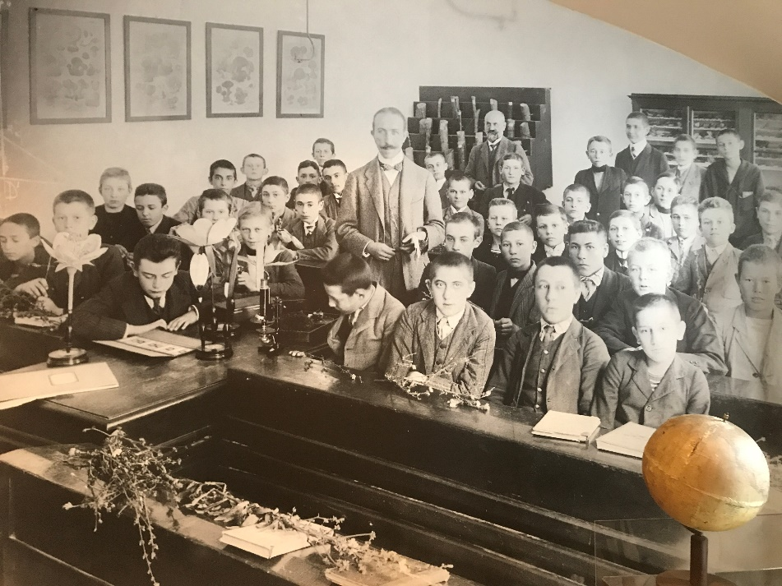
Iskolaügy az 1920-as években

Slide 25
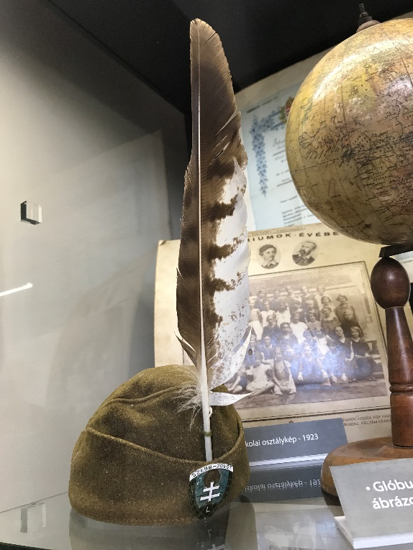
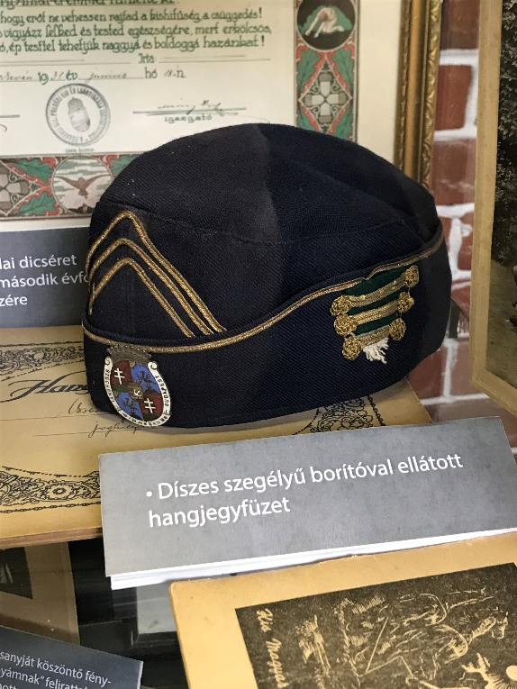
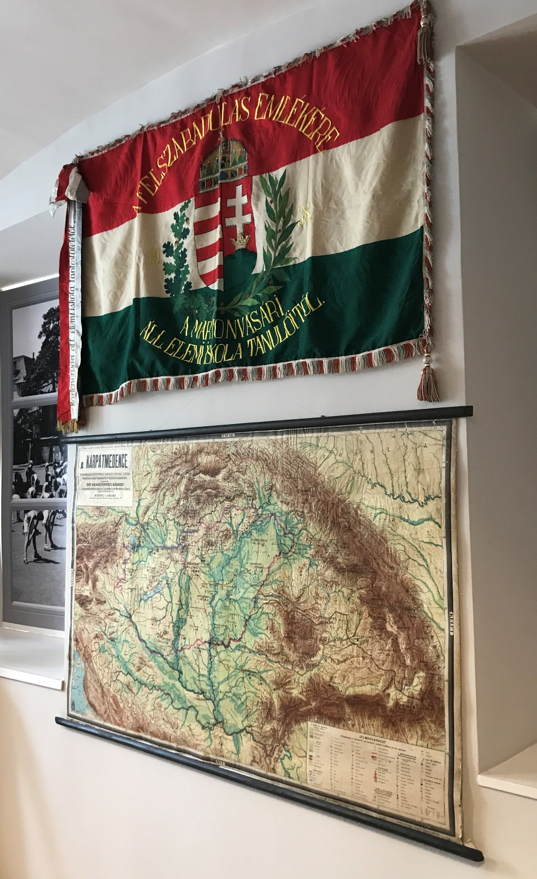
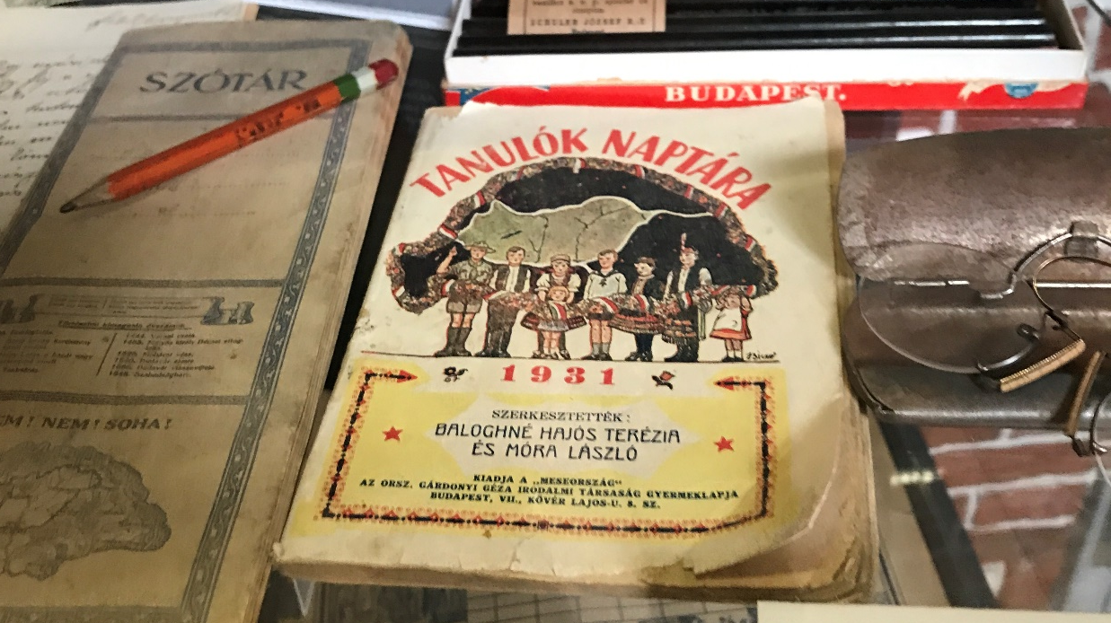
Iskolaügy az 1920-as években

Slide 26
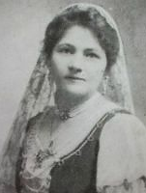
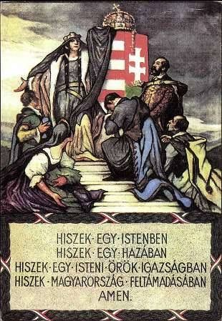
Iskolaügy az 1920-as években
A Magyar Hiszekegy a Magyarország Területi Épségének Védelmi Ligája és a Védő Ligák Szövetsége által 1920-ban kiírt, a magyarság akkori életérzését a trianoni békeszerződéssel kapcsolatban megjeleníteni hivatott pályázatra érkezett pályamű, Papp-Váry Elemérné Sziklay Szeréna tollából.

Slide 27
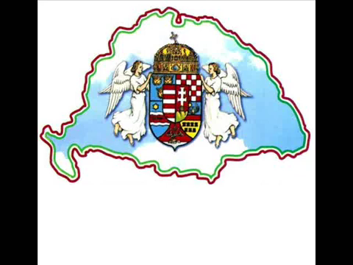

Slide 28


Slide 29
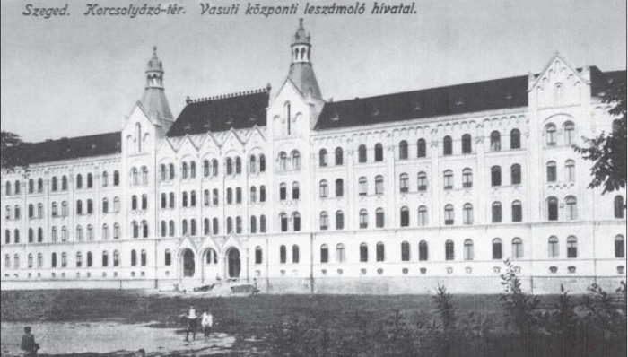

Iskolaügy az 1920-as években
Középiskolai oktatás korszerűsítése
Magyar egyetemek, amik a trianoni döntés után a megcsonkított Magyarország területére tették át karaikat:
  Pozsonyi E. – Pécs
  Selmecbányai E. – Sopron (Nyugat-Magyarországi Egyetem)
  Kolozsvári E. - Szeged

Slide 30
Köszönöm a figyelmet!

